Slide 1
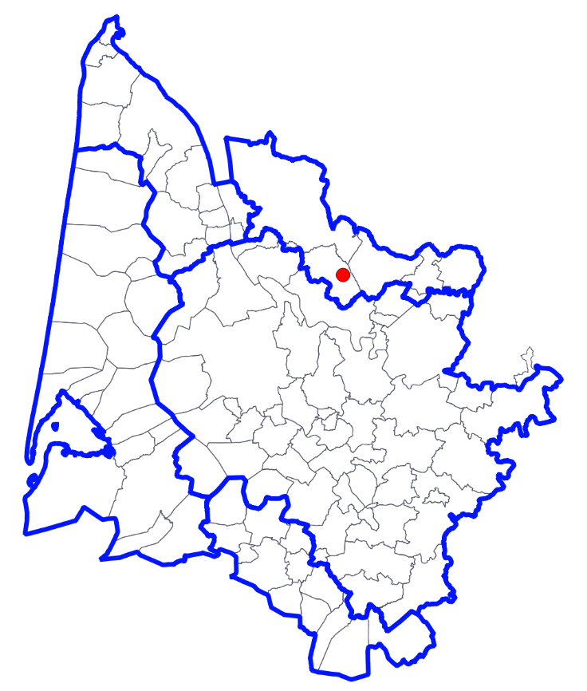
Avis de principe
Projet de forage AEP à l’Eocène nord
SIAEPA du Cubzadais-Fronsadais
Pétitionnaire : SIAEPA du Cubzadais-Fronsadais
Projet : création d’un forage AEP
Demande : avis sollicité par le pétitionnaire
le 11 février 2020
Pièces examinées :
Etude stratégique du réseau d’eau potable
Unité de gestion : Eocène nord non déficitaire
Contexte :
  Création d’un nouveau forage à l’Eocène nord
  Pour mémoire, un premier forage de substitution avait été réalisé à Salignac en 2006
1

Slide 2
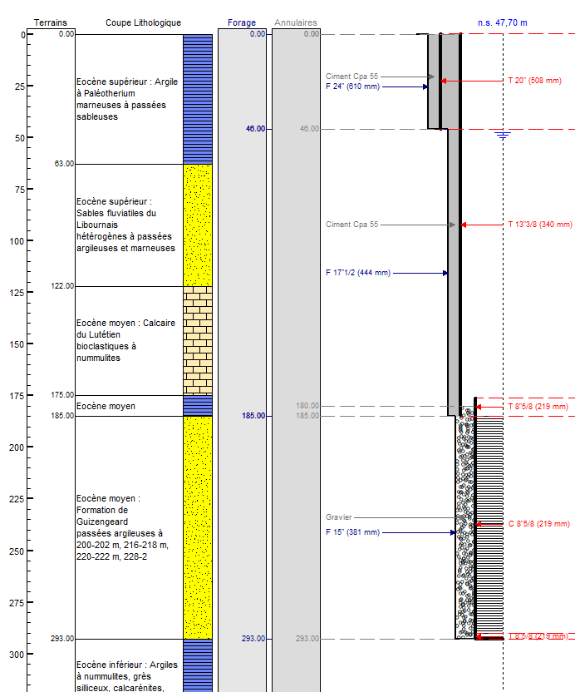
Avis de principe
Projet de forage AEP à l’Eocène nord
SIAEPA du Cubzadais-Fronsadais
2019 : actualisation diagnostic de réseau
étude stratégique d'alimentation en eau potable
  différents scénarios visant à réduire les prélèvements à l’Eocène centre
Choix par délibération du scénario réduisant le plus les prélèvements à l’Eocène centre => nouveau forage de substitution à proximité du forage de Salignac
Profondeur ciblée : 300 m
Ressource ciblée : Eocène
Unité de gestion :
Eocène nord non déficitaire
Débit recherché : 150 m³/h

Slide 3
Avis de principe
Projet de forage AEP à l’Eocène nord
SIAEPA du Cubzadais-Fronsadais
Proposition d’avis :
Considérant :
l’unité de gestion concernée, à savoir l’Eocène nord non déficitaire ;
la destination des volumes prélevés, à savoir pour partie une substitution à des prélèvements à l’Eocène centre déficitaire ;
le principe de la création de ce forage s’inscrit parfaitement dans les objectifs du SAGE et peut être jugé compatible avec le SAGE Nappes profondes de Gironde.
3

